Slide 1
D
4.
ios Hijo

Slide 2
L
1.
A DOCTRINA DE DIOS.
4. Dios Hijo
Dios, el Hijo Eterno se encarnó en Jesucristo
Por medio de Él se crearon todas las cosas
Reveló el carácter de Dios
Efectuó la salvación de la humanidad
Jesús sufrió y murió en la cruz por nuestros pecados

Slide 3
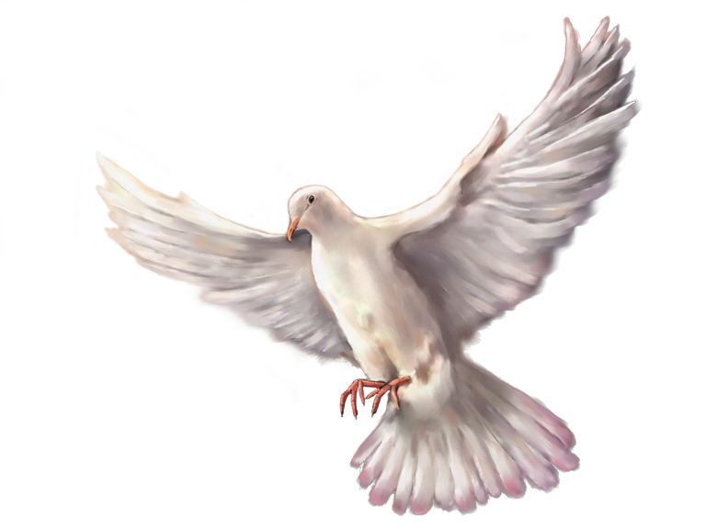
L
1.
A DOCTRINA DE DIOS.
4. Dios Hijo
Fue resucitado entre los muertos
Juzga al mundo
Ascendió para administrar en el santuario celestial a nuestro favor.

Slide 4
L
1.
A DOCTRINA DE DIOS.
4. Dios Hijo
Vendrá otra vez
Liberará a su pueblo
Restaurará todas las cosas

Slide 5
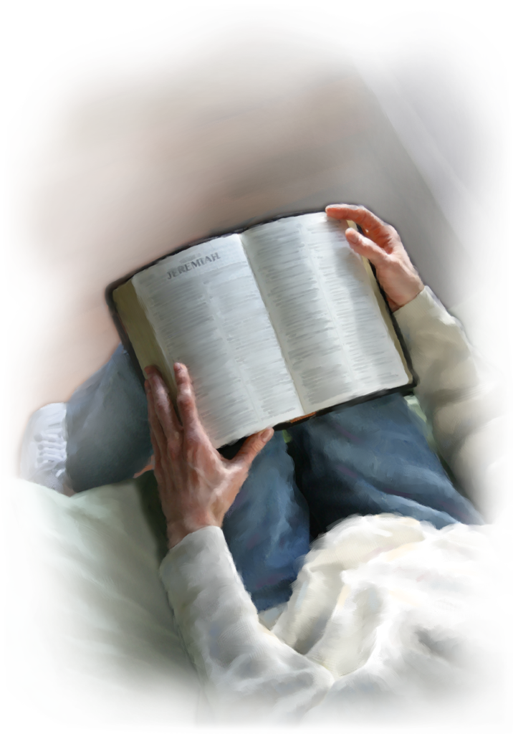
L
1.
A DOCTRINA DE DIOS.
4. Dios Hijo
Referencias bíblicas
(Juan 1:1-3 y 14; 5:22; Col. 1:15-19; Juan 10:30; 14:9; Rom. 5:18; 6:23; II Cor. 5:17-21; Lucas 1:35; Filip. 2:5-11; I Cor. 15:3 y 4; Heb. 2:9-18; 4:15; 7:25; 8:1 y 2; 9:28; Juan 14:1-3; I Ped. 2:21; Apoc. 22:20). Ver video (Realvideo 3 minutos).

Slide 6
L
1.
A DOCTRINA DE DIOS.
4. Dios Hijo
L
a Encarnación:
Predicaciones y Cumplimiento
Leamos (Juan 3:16; 1 Juan 4:9)
El plan que Dios desarrolló para rescatar a los que se apartaban de su omnisapiente consejo demuestra su amor en forma convincente.

Slide 7
L
1.
A DOCTRINA DE DIOS.
4. Dios Hijo
Tan pronto Adán y Eva pecaron, Dios les dio esperanza prometiendo introducir una enemistad sobrenatural entre la serpiente y la mujer entre su semiente y la de ella.
En la misteriosa declaración de Génesis 3:15, la serpiente y su descendencia representa a Satanás y sus seguidores; la mujer y su simiente simboliza al pueblo de Dios y al Salvador de mundo.

Slide 8
L
1.
A DOCTRINA DE DIOS.
4. Dios Hijo
U
na Dramatización Profetica de la Salvación
Después de la entrada del pecado, Dios instituyo sacrificios de animales para ilustrar la misión del Salvador venidero. ( Gen 4:4)
Este sistema simbólico dramatizaba la manera en que Dios el Hijo habría de eliminar el pecado.

Slide 9
L
1.
A DOCTRINA DE DIOS.
4. Dios Hijo
Para obtener el perdón, el pecador arrepentido debía llevar un animal para sacrificarlo, el cual no tuviese ninguna imperfección, puesto que representaba al Salvador exento de pecado. El pecador colocaba entonces su mano sobre el animal inocente y confesaba sus pecados (Lev. 1:3,4).

Slide 10
L
1.
A DOCTRINA DE DIOS.
4. Dios Hijo
Dios prometió que el salvador el Mesías, el ungido surgiría del linaje de Abraham : “ En tu simiente serán benditas todas las naciones de la tierra” (Gen.22:18; Véase Cáp.12:3)

Slide 11
L
1.
A DOCTRINA DE DIOS.
4. Dios Hijo
E
l Salvador Identificado
Únicamente Jesucristo ha cumplido estas profecías. Las escrituras trazan su genealogía hasta Abrahán (Mat.1:1) y pablo afirma que la promesa hecha al patriarca Abrahán y a su simiente se cumplió en Cristo (Gal 3:16)

Slide 12
L
1.
A DOCTRINA DE DIOS.
4. Dios Hijo
El titulo mesiánico “Hijo de David” le fue aplicado profusamente a Cristo “Mat 21:9). Fue identificado como el Mesías profético, que ocuparía el trono de David (Hechos 2:29,30).

Slide 13
L
1.
A DOCTRINA DE DIOS.
4. Dios Hijo
E
l Tiempo de su ministerio y muerte
La Biblia revela que Dios envió a su hijo al mundo “Cuando Cristo comenzó su ministerio, proclamo “El tiempo se ha cumplido (Mar 1:15)

Slide 14
L
1.
A DOCTRINA DE DIOS.
4. Dios Hijo
L
a Resurrección del Salvador
La Biblia predecía no solo la muerte del Salvador, si no también su resurrección. David se refirió a la resurrección de Jesús, diciendo “que su alma no fue dejada en el Hades, ni su carne vio corrupción (Hech. 2:31; Sal. 16:10)

Slide 15
L
1.
A DOCTRINA DE DIOS.
4. Dios Hijo
L
as dos Naturalezas del Jesucristo
Cuando Jesús dijo “Y aquel verbo fue hecho carne, y habito entre nosotros” (Juan 1:14), expresó una profunda verdad. La encarnación de Dios el hijo es un misterio. A la manifestación de Dios en la carne la Escritura la llama “El misterio de la piedad
(1 tim. 3:16).

Slide 16
L
1.
A DOCTRINA DE DIOS.
4. Dios Hijo
L
as dos Naturalezas de Jesuscristo
El creador de los mundos, aquel en quien se manifestó la plenitud de la Deidad, se convirtió en el niño impotente del pesebre.
Muy superior a cualquiera de los ángeles, igual al Padre en dignidad y gloria, y sin embargo condescendió a revestirse de humanidad!.

Slide 17
L
1.
A DOCTRINA DE DIOS.
4. Dios Hijo
J
esuscristo es Verdaderamente Dios ?
Que evidencia tenemos de que Jesucristo es Divino ?
Que dijo acerca de si mismo
Reconocieron su divinidad sus contemporáneos?

Slide 18
L
1.
A DOCTRINA DE DIOS.
4. Dios Hijo
S
us Atributos Divinos
Cristo posee atributos divinos.
Es Omnipotente, dijo que el padre le había concedido “toda potestad en el cielo y en la tierra” Mat. 28:18; Juan 17:2).

Slide 19
L
1.
A DOCTRINA DE DIOS.
4. Dios Hijo
S
us Atributos Divinos
El Salvador es omnisciente. Col. 2:3
En el dijo Pablo Están escondidos todos los tesoros de la sabiduría y del conocimiento”

Slide 20
L
1.
A DOCTRINA DE DIOS.
4. Dios Hijo
S
us Atributos Divinos
Jesús estableció su omnipresencia al darnos palabras de seguridad como las siguientes “He aquí yo estoy con vosotros todos los días, hasta el fin del mundo Mat. 28:20.
Mat. 18:20

Slide 21
L
1.
A DOCTRINA DE DIOS.
4. Dios Hijo
S
us Atributos Divinos
Dios es inmutable (Heb. 13:8) “Jesucristo es el mismo ayer, y hoy, y por los siglos”
Es autoexistente Juan 5:26 “En el estaba la vida, y la vida era la luz de los hombres” (Juan 1:4) “Yo soy la resurrección y la vida (Juan 11:25) El afirma que en el se encuentra “la vida original que no proviene ni se deriva de otra”

Slide 22
L
1.
A DOCTRINA DE DIOS.
4. Dios Hijo
S
us Atributos Divinos
Jesús es Santo Luc. 1:35 el Espíritu Santo vendrá sobre ti, y el poder del altísimo te cubrirá con su sombra: por lo cual el Santo Ser que nacerá será hijo de Dios” Mar. 1:24.
Jesús es amor “En esto conocemos hemos conocido el amor en que el puso su vida por nosotros (1 Juan 3:16)
Jesús es eterno Isaías lo llamo padre eterno (Isa. 9:6;Miq. 5:2;Col. 1:17)

Slide 23
L
1.
A DOCTRINA DE DIOS.
4. Dios Hijo
S
us prerrogativas y poderes divinos
Las obras de Dios se le adjudican a Jesús. Se lo identifica tanto como el creador( Juan 1:3; Col. 1:16) como el Sustentador o preservador: Todas las cosas en el subsisten” Col. 7:17; Heb. 1:3.

Slide 24
L
1.
A DOCTRINA DE DIOS.
4. Dios Hijo
S
us nombres divinos
Los nombres de Cristo revelan su naturaleza divina.
Emmanuel quiere decir “Dios con nosotros” (Mat.1:23).
No solamente los creyentes, si no también los demonios se dirigían a el como hijo de Dios (Mar. 1:1; Mat. 8:29) Mar.5:7)

Slide 25
L
1.
A DOCTRINA DE DIOS.
4. Dios Hijo
S
e Reconoce su divinidad
Juan describe a Jesús como la divina palabra que fue hecho carne” Juan 1:1,4. Tomás reconoció al Cristo resucitado llamándolo “Señor mió y Dios mió.
Veamos los sig. versículos
( Juan 20:28; Rom. 9:5; Heb. 1:8,10).

Slide 26
L
1.
A DOCTRINA DE DIOS.
4. Dios Hijo
Su testimonio personal. El mismo Jesús afirmo su igualdad con Dios. Se identifico como el “Yo Soy” (Juan 8:58; Juan 20:17;Juan 10:30)
Se presume su igualdad con Dios. La igual de Cristo con Dios el padre se da por sentada en la formula bautismal
(Mat. 28:19; 2 Cor.13,14;Juan 14-16; 1Cor.12:4-6).

